Slide 1
ФУТУРИЗМ ЛИТЕРАТУРЫ СЕРЕБРЯНОГО ВЕКА

Slide 2
Слово футуризм происходит от латинского «futurum», что в переводе означает «будущее». Под футуризмом понимают художественное авангардистское движений 1910-х — начала 1920-х гг. XX столетия.

Slide 3
Изначально футуризм возник на Западе, родиной этого движения стала Италия.
Главный идеолог -итальянский литератор Филиппо Томмазо Маринетти.
20 февраля 1909 года в парижской газете «Фигаро» был опубликован «Манифест футуризма». Маринетти в своем манифесте декларировал о «антикультурой, антиэстетической и антифилософской» направленности нового течения.

Slide 4
Особенности
Слова были лишены строгих рамок, логичность отсутствовала (слова могли располагаться в любом месте страницы, слова и буквы могли разыгрывать драматические сцены на страницах произведения)
слово превращалось в визуальный знак

Slide 5
Развитию футуризма в России способствовала сложившаяся социально-политическая ситуация.
Для футуристов главным оставалась привлечение внимания любыми способами. Литературный скандал был неотъемлемой частью футуризма.
Для русских футуристов было характерным восприятие всевозможных стилей и направлений в искусстве. Русский футуризм был явлением достаточно разнородным и всеобъемлющим.

Slide 6
В этом литературном направлении выделялись четыре основные группировки:
«Гилея» - кубофутуристы (В. Хлебников, В. Маяковский, Д. Бурлюк, В. Каменский, А. Крученых)
«Ассоциация эгофутуристов» (И. Северянин, И. Игнатьев, К. Олимпов, В. Гнедов)
«Мезонин поэзии» (В. Шершеневич, Хрисанф, Р. Ивнев)
«Центрифуга» (Б. Пастернак, Н. Асеев, С. Бобров, К. Большаков)

Slide 7
Поэзия русского футуризма взаимодействовала с авангардным направлением в живописи. Многие поэты футуристы по совместительству были художниками, например, В. Хлебников, В. Каменский, В. Маяковский. В свою очередь многие художники авангардисты декларировали свои стихи

Slide 8
Основные представители футуризма в литературе серебряного века
Владимир Владимирович Маяковский
Его творчество сочетало в себе экспрессию, метафоричность, митинг с лиричной камерностью, богоборчество и скрытое религиозное чувство. В поэзии Маяковского не было привычного стихотворного размера, главенствующим в его творчестве был свободный стих.
Изначально Маяковский поддерживал революцию и социалистический строй, позже он начал в ней разочаровываться. Маяковский принадлежал к группировке кубофутуристов. Отличительной чертой этой группировки от других была ее связь с живописью кубофутуризма.

Slide 9
Игорь Северянин
Его считают основателем эгофутуризма. Эгофутуризм культивировал рафинированное ощущения, использование новых иностранных слов, демонстрационное себялюбие.
Отличительными чертами стихов Северянина считают особенную музыкальность, необычную метрику, обилие неологизмов. Однако примерно через год Северянин покинул это общество.

Slide 10
Вадим Габриэлевич Шершеневич был основателем группировки под названием «Мезонин поэзии». Организация была основана в 1913 году, однако уже в конце этого года она распалась. В. Шершеневич претендовал на звание главного теоретика русского футуризма с ориентацией на Запад. Позже в 1919 году Шершеневич стал основателем другого литературного направления – имажинизма(цель творчества состоит в создании образа. Основное выразительное средство имажинистов — метафора, часто метафорические цепи, сопоставляющие различные элементы двух образов — прямого и переносного.)

Slide 11
Ярким представителем русского футуризма серебряного века считается Борис Леонидович Пастернак. Он был членом группировки под названием «Центрифуга». Особенностью творчества членов этой группировки являлось то, что при построении лирического произведения центр внимания со слова как такового перемещался на интонационно-ритмические и синтаксические структуры. В своём раннем творчестве Пастернак стремился к «материальной выразительности» в рамках «объективного тематизма», это осуществлялось в структуре образа. Поэтический образ у Пастернака имел сходство с действительностью. Он строится на ассоциативном сближении предметов, явлений, состояний.

Slide 12
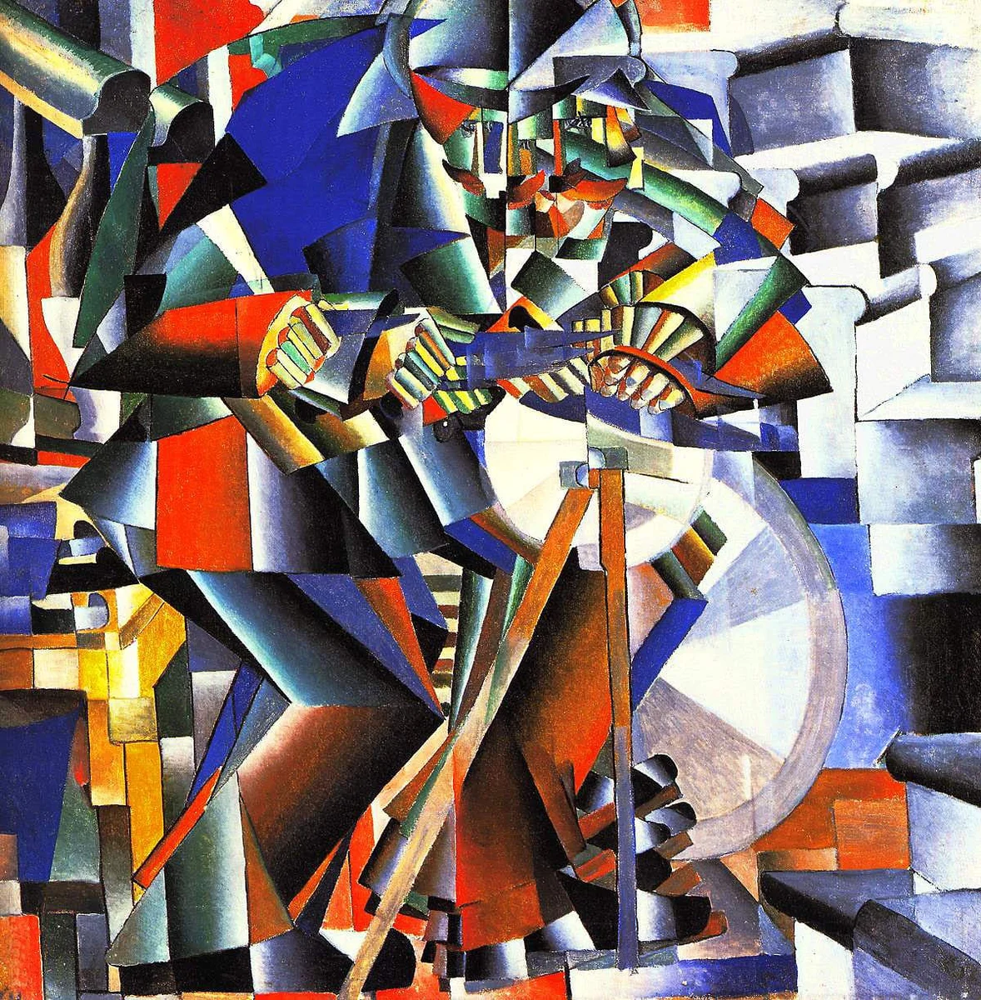

Slide 13
"стихотворение" А. Крученых "Дыр – бул – щыл...":
Дыр – бул – щыл
Убещур
Скум
Вы – со – бу
Р – л – эз
1913
А. Крученых утверждал: "...в этом пятистишии больше русского национального, чем во всей поэзии Пушкина".

Slide 14
Давид Бурлюк
Лето
Ленивой лани ласки лепестков Любви лучей лука Листок летит лиловый лягунов Лазурь легка Ломаются летуньи листокрылы Лепечут ЛОПАРИ ЛАЗОРЕВЫЕ ЛУН Лилейные лукавствуют леилы Лепотствует ленивый лгун Ливан лысейший летний ларь ломая Литавры лозами лить лапы левизну Лог лексикон лак люди лая Любовь лавины = латы льну. 1911

Slide 15
Василий Каменский
Я*
Излучистая Лучистая Чистая Истая Стая Тая Ая Я
1914

